Slide 1

學生自主學習平台
學生操作手冊 (日間部四技生)
教務處課務組
108年11月12日

Slide 2
目 錄
一、如何登入系統
3
二、網頁介紹
４
三、課程地圖
５
四、學生自主學習平台
６
(一)學習成效
9
(二) UCAN診斷
25
(三) 生涯發展
35
五、本項業務課務組各系對應人員
39

Slide 3
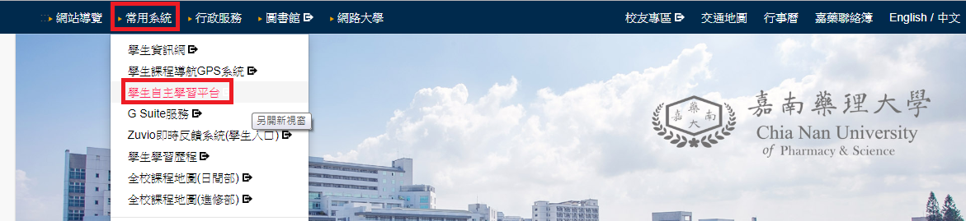
一、如何登入系統
學校首頁→常用系統→「學生自主學習平台」
學生自主學習平台」

Slide 4
二、網頁介紹
本網頁共分以下２大項
1.課程地圖：
此處為公開性資料，無需登入就可以自行查閱各系資訊
2.學生自主學習平台：
學生需以學生資訊網的帳號及密碼登入，可查詢個人的「學
習成效」、「 UCAN診斷」及「生涯發展」等資訊

Slide 5
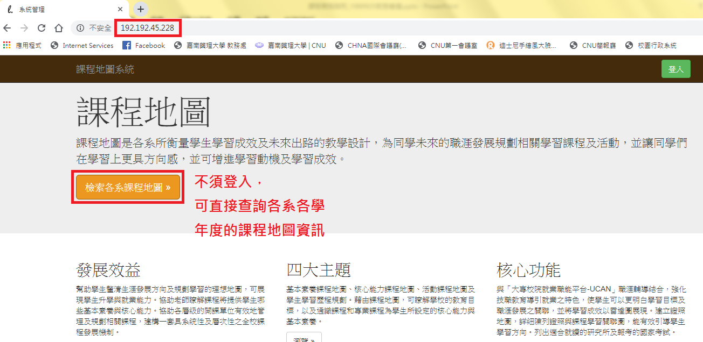
三、課程地圖
此處為公開性資料，無需登入就可以自行查閱各系資訊

Slide 6
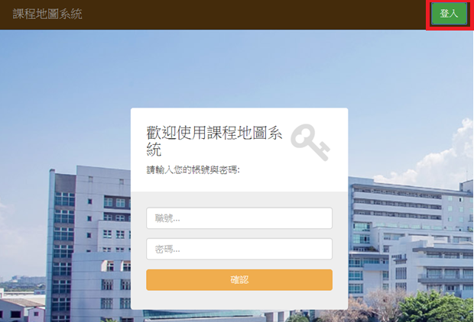
四、學生自主學習平台
—帳號與密碼：請用學生資訊網的帳號及密碼登入

Slide 7
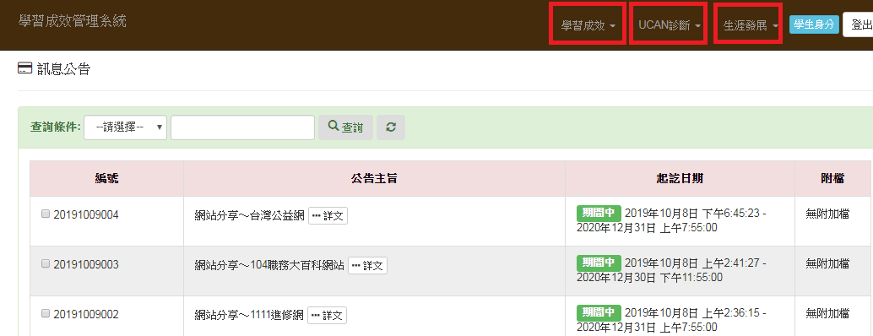
系統總覽
分為「學習成效」、「 UCAN診斷」及「生涯發展」三大模組
1.「學習成效」：依學生自我學習狀況，提供人才、能力、指
標等完成狀況內容
2.「 UCAN診斷」：學生於UCAN平台施測之相關診斷數據
3. 「生涯發展」：提供系目標人才的就業市場、國家考試、升
學的資訊

Slide 8
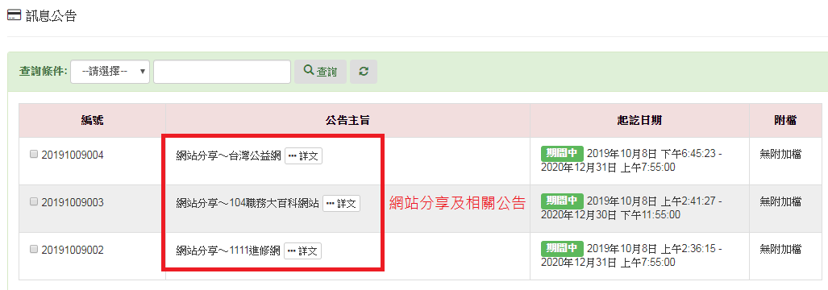
系統總覽
下方「訊息公告」提供網站分享及相關公告

Slide 9
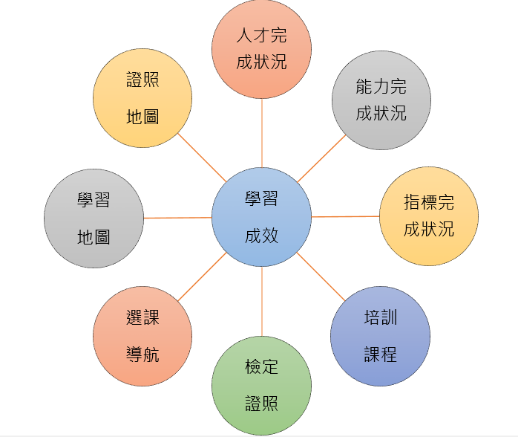
(一)學習成效模組
內含8個項目供學生查詢
特別說明：
1.本模組中的「完成度」會
將修課成績納入計算，非
純粹以「是否修課」來計。
2.本平台的學習成效是以
「系目標人才」為出發，
非以學生是否達畢業需求
而論

Slide 10
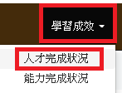
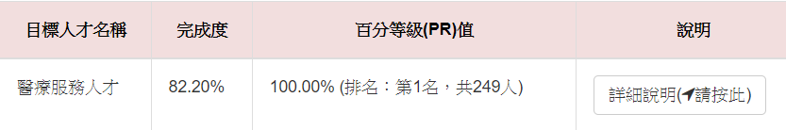
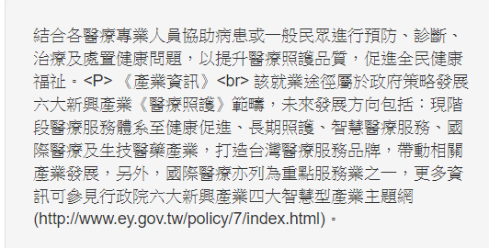
學習成效模組- 人才完成狀況
完成度：目標人才完成度百分比
百分等級(PR)值：目標人才完成度及目前排名
說明：目標人才說明

Slide 11
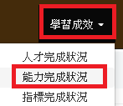
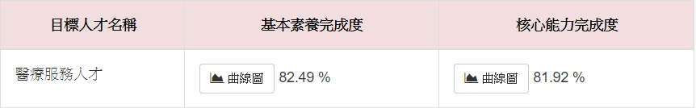
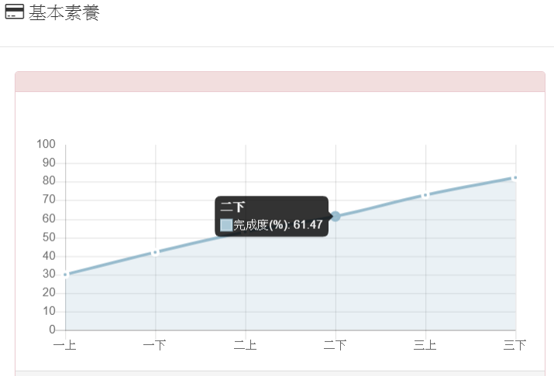
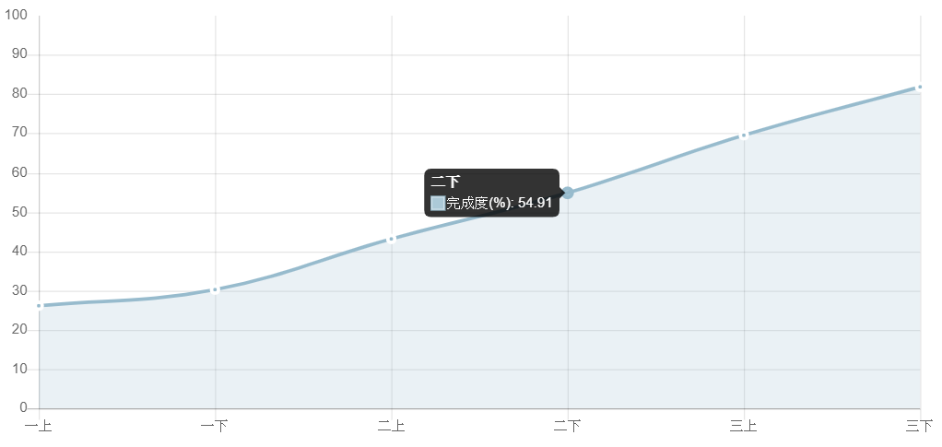
學習成效模組- 能力完成狀況
基本素養完成度及其大一到大四成長曲線
核心能力完成度及其大一到大四成長曲線

Slide 12
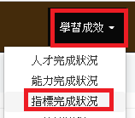
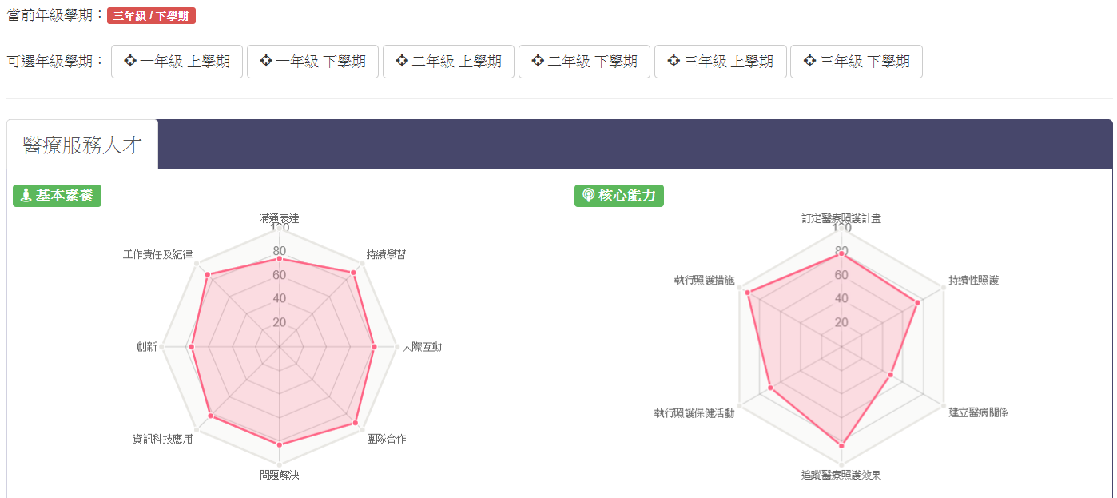
➲ 學習成效模組- 指標完成狀況(1)
學習成效以雷達圖展現
可分大一至大四呈現
可選不同的年級與學期呈現

Slide 13
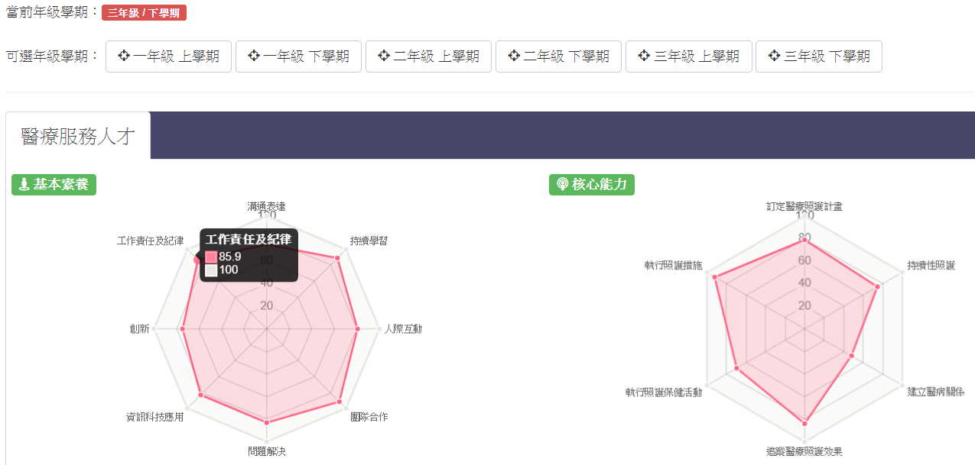
學習成效模組-指標完成狀況(2)
雷達圖分成基本素養及核心能力兩種
成長圖
Notes:
人才完成狀況
能力完成狀況
指標完成狀況
培訓課程
檢定證照
選課導航
學習地圖
證照地圖

Slide 14
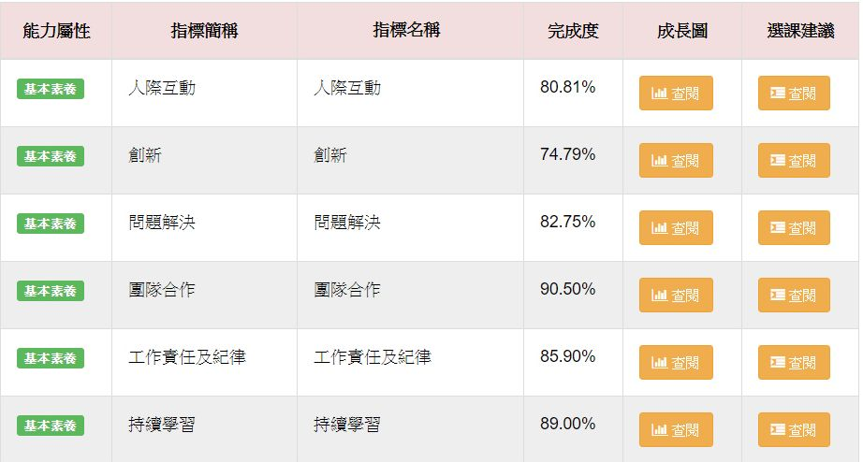
學習成效模組-指標完成狀況(3)
基本素養及核心能力的完成狀況
總覽
Notes:
人才完成狀況
能力完成狀況
指標完成狀況
培訓課程
檢定證照
選課導航
學習地圖
證照地圖

Slide 15
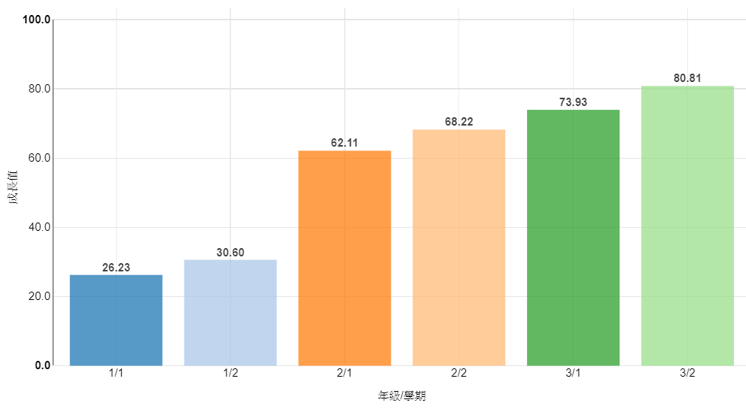
學習成效模組-指標完成狀況(4)
基本素養及核心能力的完成狀況
成長圖
Notes:
人才完成狀況
能力完成狀況
指標完成狀況
培訓課程
檢定證照
選課導航
學習地圖
證照地圖

Slide 16
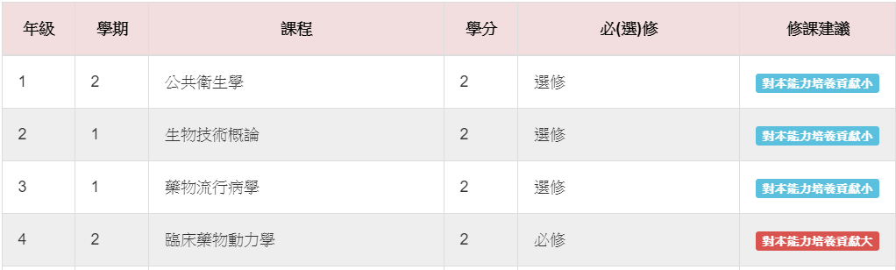
學習成效模組-指標完成狀況(5)
基本素養及核心能力的完成狀況
選課建議：依貢獻度呈現不同顏色
Notes:
人才完成狀況
能力完成狀況
指標完成狀況
培訓課程
檢定證照
選課導航
學習地圖
證照地圖

Slide 17
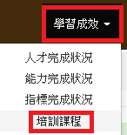
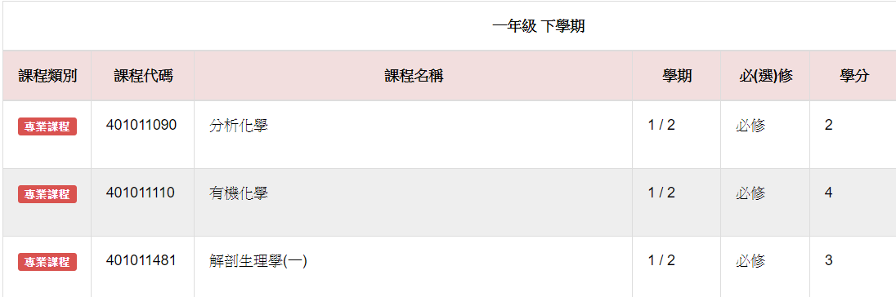
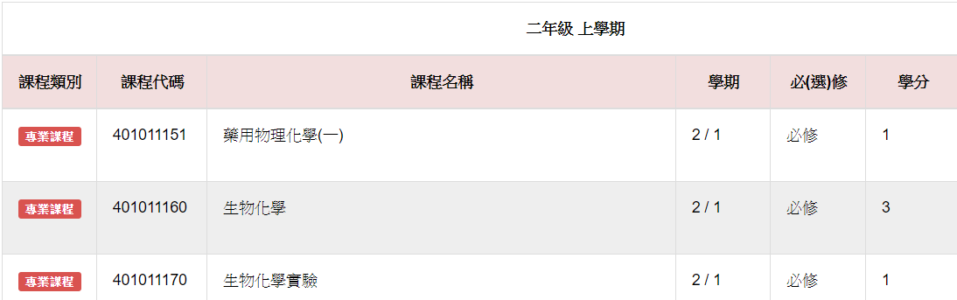
學習成效模組-培訓課程
提供「目標人才」在每個學年度所須修習的課程。
Notes:
人才完成狀況
能力完成狀況
指標完成狀況
培訓課程
檢定證照
選課導航
學習地圖
證照地圖

Slide 18
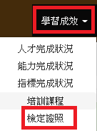
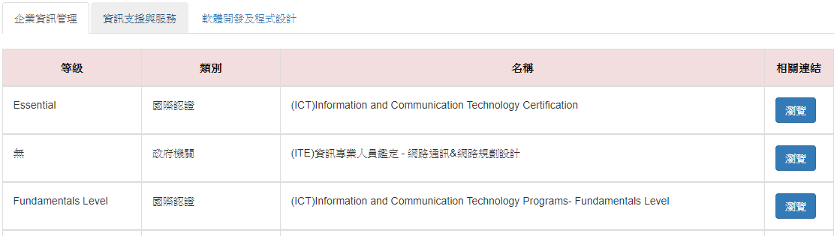
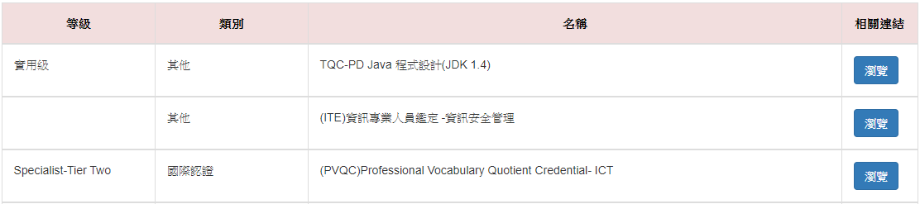
學習成效模組-檢定證照
呈現各人才適合報考的證照，以資訊管理系為例(1)
可切換目標人才
Notes:
人才完成狀況
能力完成狀況
指標完成狀況
培訓課程
檢定證照
選課導航
學習地圖
證照地圖

Slide 19
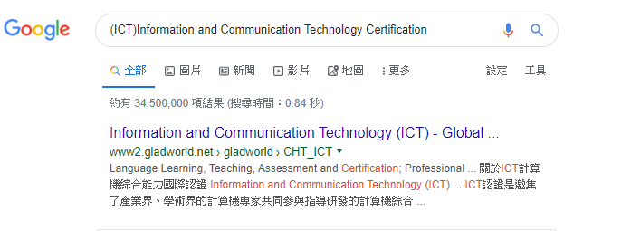
學習成效模組-檢定證照
呈現各人才適合報考的證照，以資訊管理系為例(2)
點選瀏覽鍵，可開啟相關連結
Notes:
人才完成狀況
能力完成狀況
指標完成狀況
培訓課程
檢定證照
選課導航
學習地圖
證照地圖

Slide 20
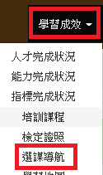
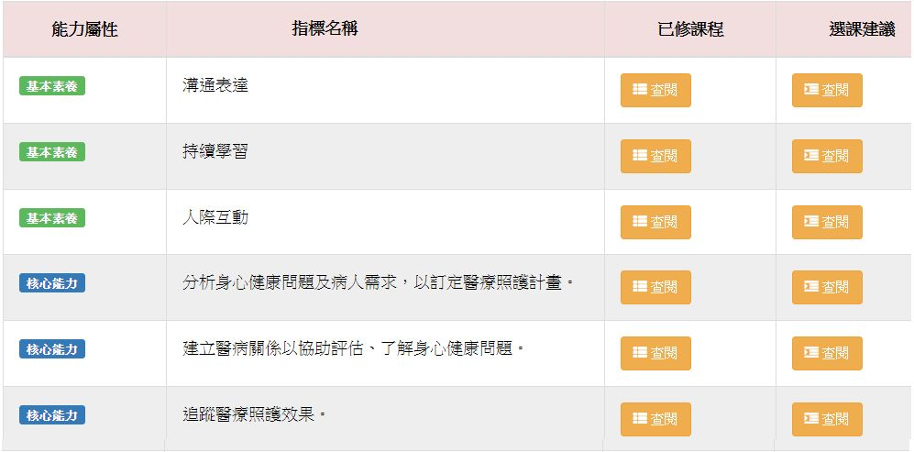
學習成效模組-選課導航(1)
可針對所有基本素養及核心能力，查詢其校內相關課程，並提醒學生選修該課程，以補足能力缺口。
Notes:
人才完成狀況
能力完成狀況
指標完成狀況
培訓課程
檢定證照
選課導航
學習地圖
證照地圖

Slide 21
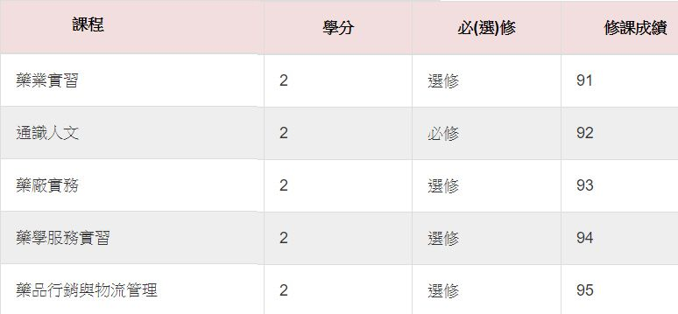
學習成效模組-選課導航(2)
已修課程
Notes:
人才完成狀況
能力完成狀況
指標完成狀況
培訓課程
檢定證照
選課導航
學習地圖
證照地圖

Slide 22
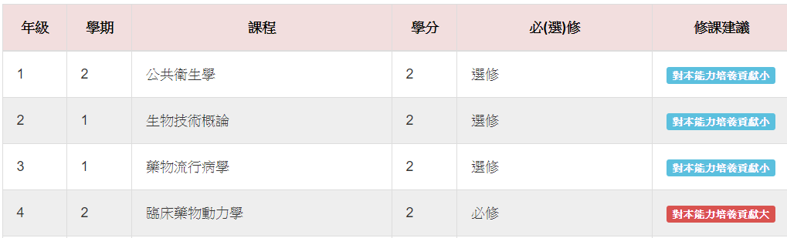
學習成效模組-選課導航(3)
選課建議，課程另提供對能力培養貢獻度大小的說明
Notes:
人才完成狀況
能力完成狀況
指標完成狀況
培訓課程
檢定證照
選課導航
學習地圖
證照地圖

Slide 23
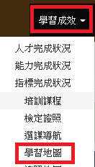

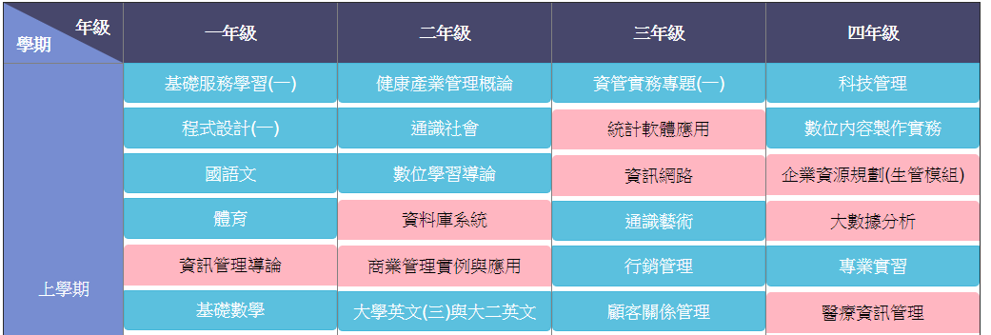
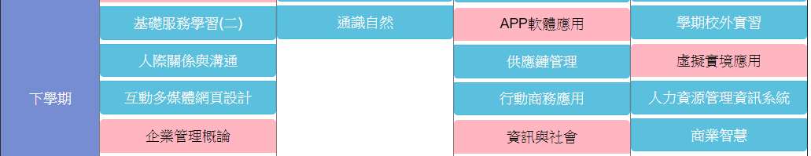
學習成效模組-學習地圖
可查詢每個「目標人才」適合選修的「課程」。
以資訊管理系，企業資訊管理人才為例
Notes:
人才完成狀況
能力完成狀況
指標完成狀況
培訓課程
檢定證照
選課導航
學習地圖
證照地圖

Slide 24
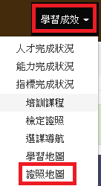
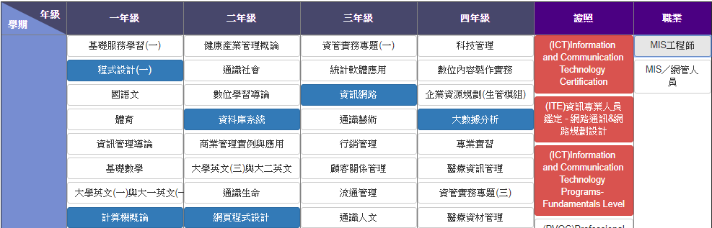
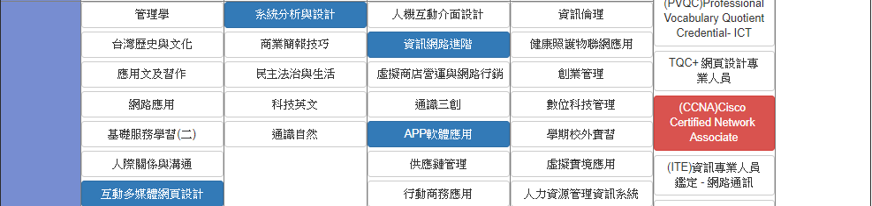
學習成效模組-證照地圖
可查詢每個「目標人才」適合報考的證照，並瞭解「課程」、「證照」及「職業」間的對應關係。
以資訊管理系，企業資訊管理人才為例
Notes:
人才完成狀況
能力完成狀況
指標完成狀況
培訓課程
檢定證照
選課導航
學習地圖
證照地圖

Slide 25

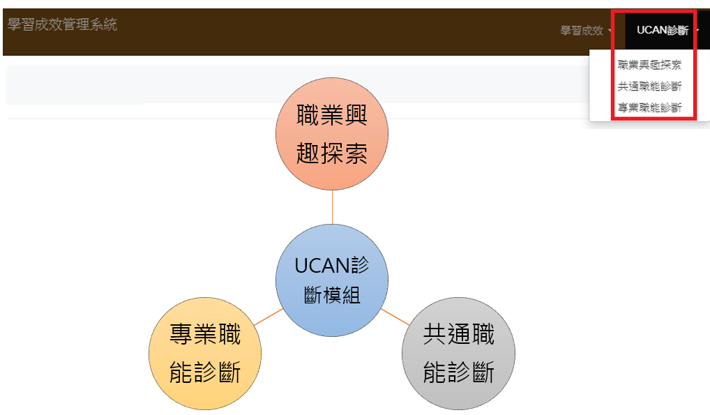
(二)UCAN診斷模組
－學生於UCAN平台 施測之相關診斷數據
Notes:
缺
—學習地圖
—證照地圖

Slide 26
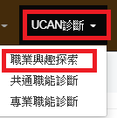
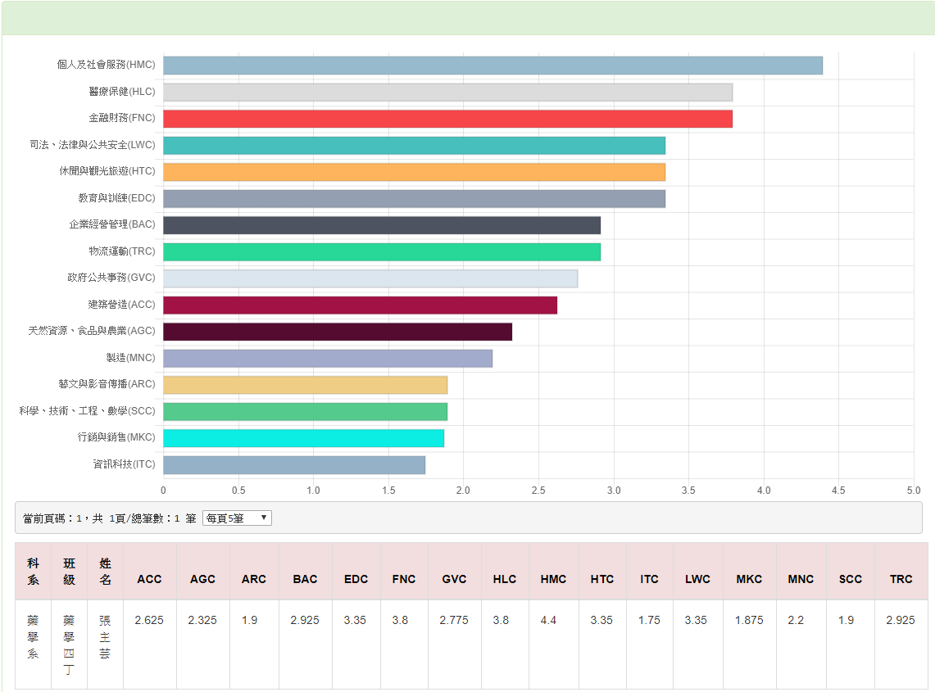
➲ UCAN診斷模組-職業興趣探索(1)
以藥學系，醫療服務人才為例
個人結果
Notes:
—人才百分等級排名
—培養課程
—檢定證照
—就業市場
—國家考試
—升學進修
—學習地圖
—證照地圖

Slide 27
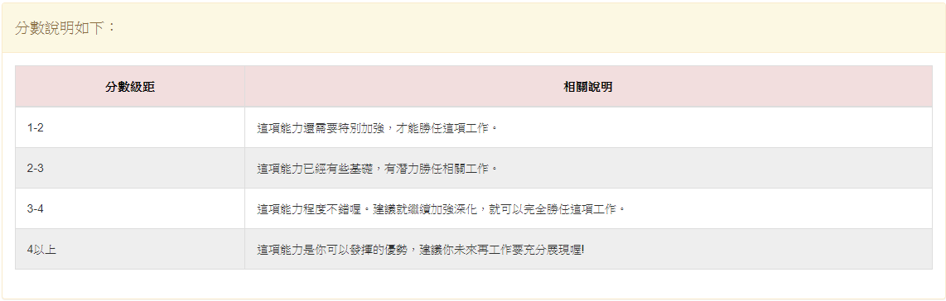
➲ UCAN診斷模組-職業興趣探索(2)
以藥學系，醫療服務人才為例
分數說明
Notes:
—人才百分等級排名
—培養課程
—檢定證照
—就業市場
—國家考試
—升學進修
—學習地圖
—證照地圖

Slide 28
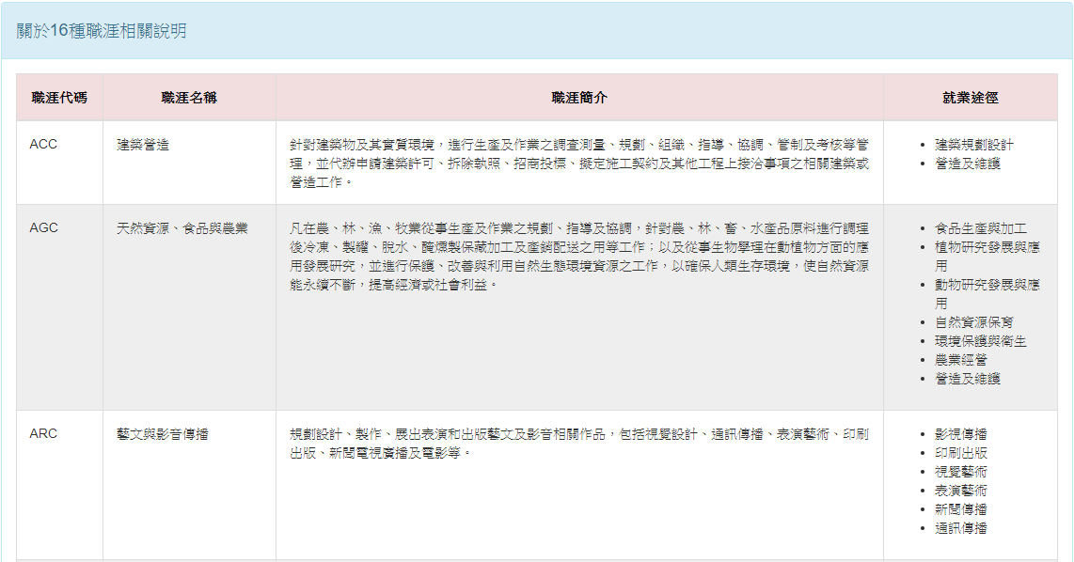
➲ UCAN診斷模組-職業興趣探索(3)
以藥學系，醫療服務人才為例
職涯說明
Notes:
—人才百分等級排名
—培養課程
—檢定證照
—就業市場
—國家考試
—升學進修
—學習地圖
—證照地圖

Slide 29
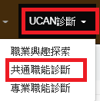
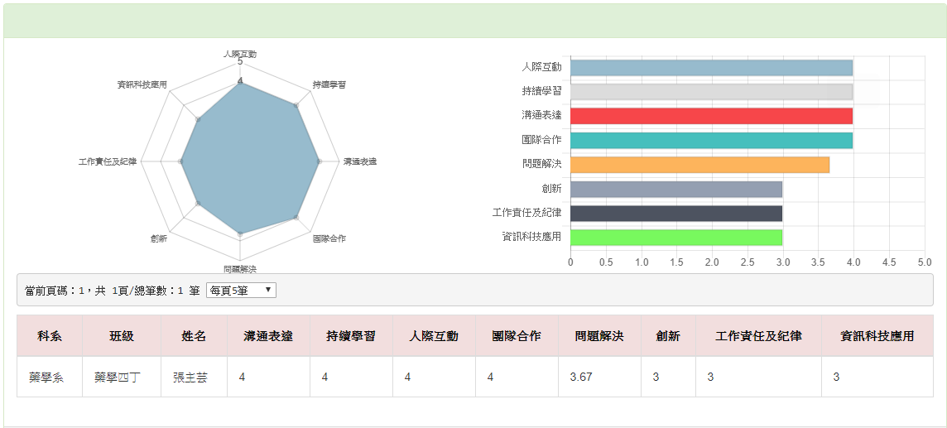
➲ UCAN診斷模組-共通職能診斷(1)
以藥學系，醫療服務人才為例
個人診斷結果
Notes:
—人才百分等級排名
—培養課程
—檢定證照
—就業市場
—國家考試
—升學進修
—學習地圖
—證照地圖

Slide 30
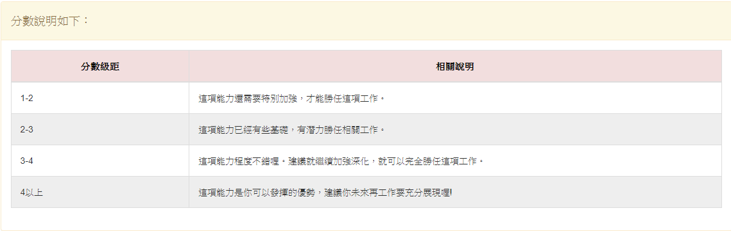
➲ UCAN診斷模組-共通職能診斷
以藥學系，醫療服務人才為例
分數說明
Notes:
—人才百分等級排名
—培養課程
—檢定證照
—就業市場
—國家考試
—升學進修
—學習地圖
—證照地圖

Slide 31
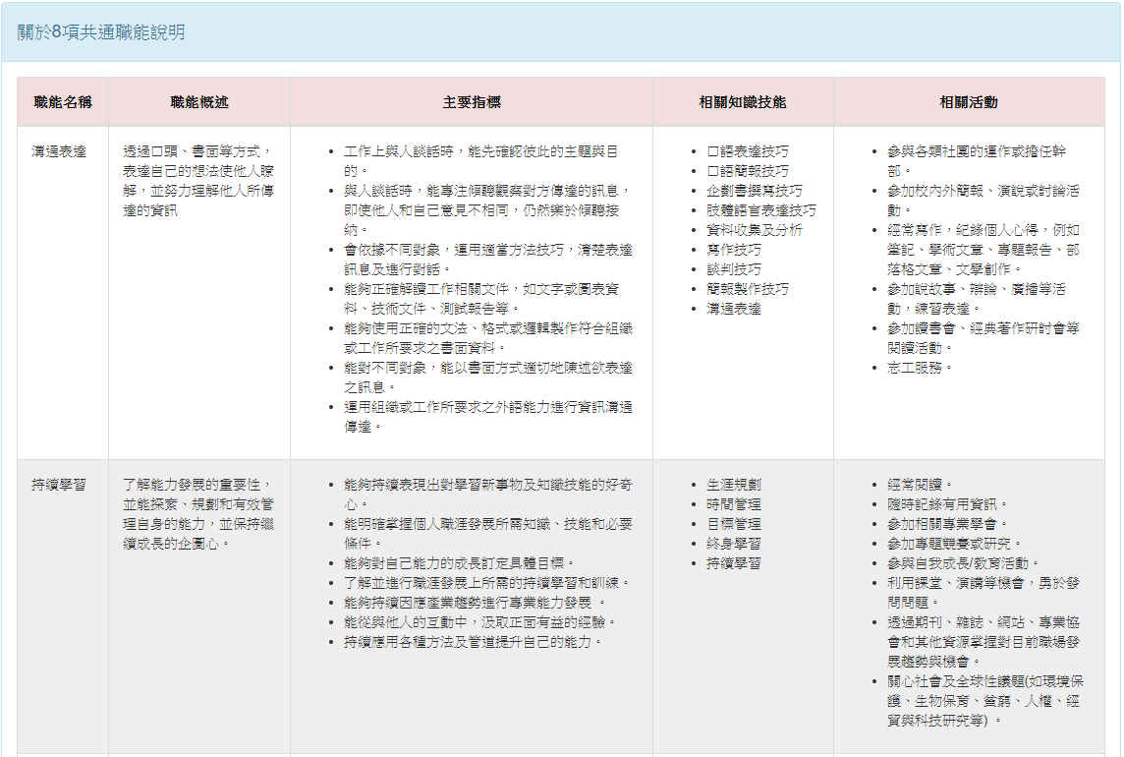
➲ UCAN診斷模組-共通職能診斷
以藥學系，醫療服務人才為例
共通職能說明
Notes:
—人才百分等級排名
—培養課程
—檢定證照
—就業市場
—國家考試
—升學進修
—學習地圖
—證照地圖

Slide 32
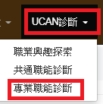
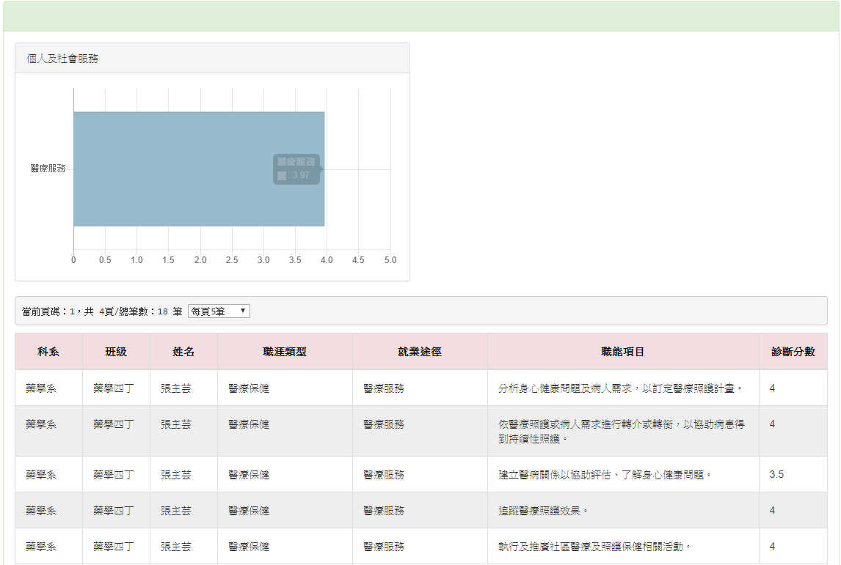
➲ UCAN診斷模組-專業職能診斷
以藥學系，醫療服務人才為例
個人診斷結果
Notes:
—人才百分等級排名
—培養課程
—檢定證照
—就業市場
—國家考試
—升學進修
—學習地圖
—證照地圖

Slide 33
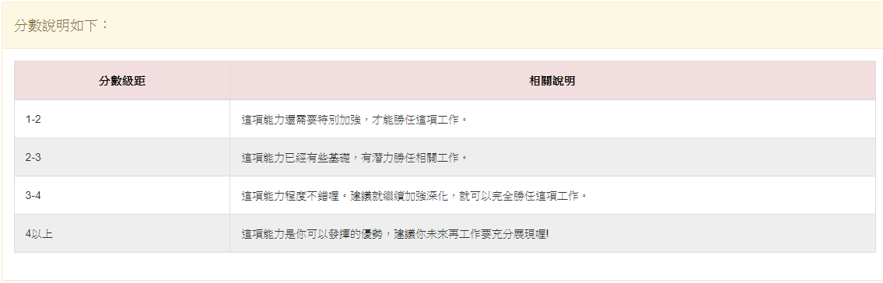
➲ UCAN診斷模組-專業職能診斷
以藥學系，醫療服務人才為例
分數說明
Notes:
—人才百分等級排名
—培養課程
—檢定證照
—就業市場
—國家考試
—升學進修
—學習地圖
—證照地圖

Slide 34
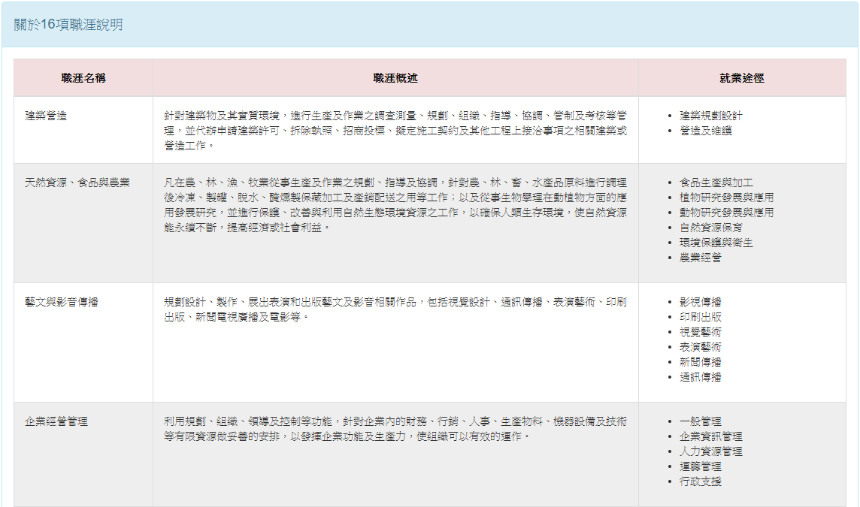
➲ UCAN診斷模組-專業職能診斷
以藥學系，醫療服務人才為例
職涯說明
Notes:
—人才百分等級排名
—培養課程
—檢定證照
—就業市場
—國家考試
—升學進修
—學習地圖
—證照地圖

Slide 35
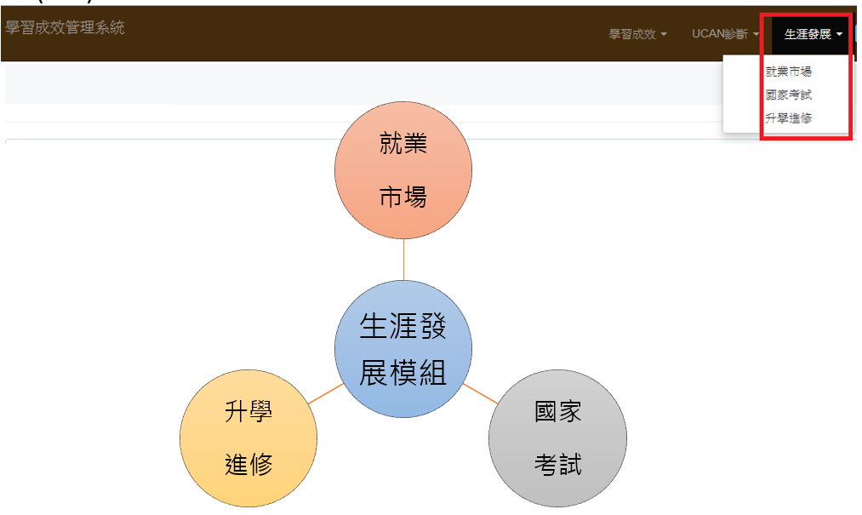
(三)生涯發展模組
Notes:
—人才百分等級排名
—培養課程
—檢定證照
—就業市場
—國家考試
—升學進修
—學習地圖
—證照地圖

Slide 36



生涯發展模組-就業市場
呈現每個人才適合的104人力銀行職缺，以資管系為例
可切換目標人才
Notes:
—人才百分等級排名
—培養課程
—檢定證照
—就業市場
—國家考試
—升學進修
—學習地圖
—證照地圖

Slide 37



生涯發展模組-國家考試
呈現每個人才適合報考的國家考試，以資管系為例
點選瀏覽鍵，可開啟相關連結
Notes:
—人才百分等級排名
—培養課程
—檢定證照
—就業市場
—國家考試
—升學進修
—學習地圖
—證照地圖

Slide 38



生涯發展模組-升學進修
呈現每個人才適合就讀的研究所
點選瀏覽鍵，可開啟相關連結
Notes:
—人才百分等級排名
—培養課程
—檢定證照
—就業市場
—國家考試
—升學進修
—學習地圖
—證照地圖

Slide 39
五、本項業務課務組各系對應人員
序 | 單位 | 課務組人員 | 分機
1 | 藥學、醫化、粧品、生科 | 黃泓銘 | 1115
2 | 食品、幼保、營養、生活 | 胡軒瑜 | 1112
3 | 外語、社工、醫管、老服 | 李宛臻 | 1116
4 | 餐旅、資管、智慧、多媒體 | 黃玉婷 | 1145
5 | 職安、環工、休閒、觀光 | 馬怡屏 | 1117
6 | 環資、應資、運管 | 曾靜茹 | 1143
7 | 藥植、藥粧、消防 | 洪淑綺 | 1114
同學若有任何網頁問題，
請洽嘉南藥理大學 【教務處課務組】
聯絡電話 : 06-2664911 分機 : （如上表）
E-Mail : box114@mail.cnu.edu.tw

Slide 40

感謝您的使用

